Slide 1
Чётные и нечётные числа
(разработка урока для 1 класса по УМК «Планета знаний»)
Подготовила учитель
ГБС(К)ОУ
школы-интерната
станицы Шкуринской
Прохватилова Елена Николаевна

Slide 2
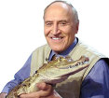
Здравствуйте, ребята. Я со своими питомцами решил проверить, как вы умеете составлять примеры по рисункам.

Slide 3


Выбери верное выражение
5+4=9
9-4=5
4+5=9

Slide 4

3+5=8
8-3=5
8-5=3

Slide 5
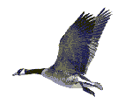

3+4=7
7-3=4
4+3=7

Slide 6



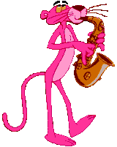





9-5=4
4+5=9
9-4=5

Slide 7
Мы очень рады, что вы справились со всеми заданиями. Успехов вам в дальнейшем обучении.

Slide 8
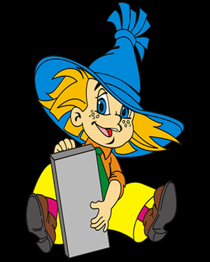
Здравствуйте, ребята! Помогите мне, пожалуйста, разобраться, какие числа называются чётными, а какие нечётными

Slide 9
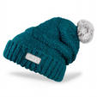
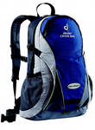

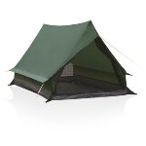

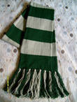
Найди пару для каждого предмета
2

Slide 10
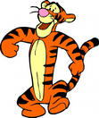
На сколько пар можно разделить героев мультфильма
4=2+2

Slide 11
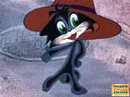
6=2+2+2

Slide 12
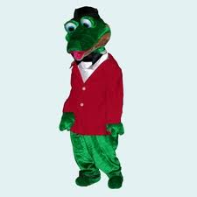
8=2+2+2=2

Slide 13
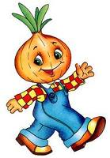
10=2+2+2+2+2

Slide 14
Чётные числа
2
4
6
8
10

Slide 15
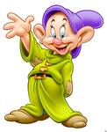
1

Slide 16

3=2+1

Slide 17
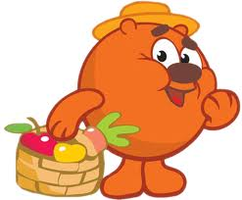
5=2+2+1

Slide 18
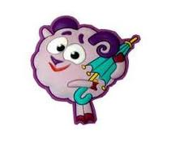
7=2+2+2+1

Slide 19
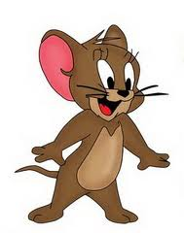
9=2+2+2+2+1

Slide 20
Нечётные числа
1
3
5
7
9

Slide 21
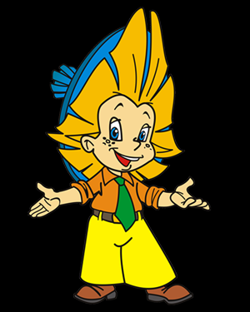
Теперь мне всё понятно! Спасибо вам большое!
Знайка придумал мне задания. Я с ними успешно справился, а вы сможете?

Slide 22
Понаблюдай и сделай вывод
2+2=4
4+6=10
2+1=3
6+3=9
3+5=8
1+5=6

Slide 23
Поймай рыбок
с четными числами
2
7
3
4
8
6
9

Slide 24
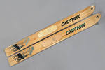

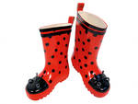
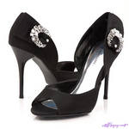
Найди лишнее

Slide 25
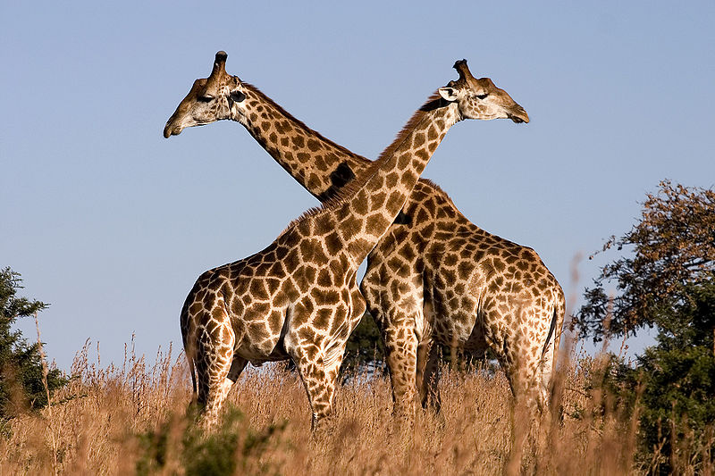
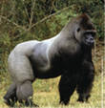
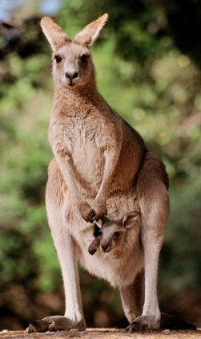
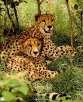
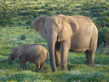

Slide 26
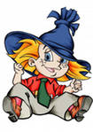
Вы хорошо поработали. МОЛОДЦЫ!

